Slide 1
Go To Pro
Stack & List

Slide 2
목표
Stack, List가 무엇인지 알고 장단점을 파악해본다.
어떻게 구현할 수 있는지 알아본다.
직접 구현해본다.

Slide 3




Stack
그래서 스택이 뭔데요?

Slide 4
Stack
그래서 스택이 뭔데요?
PUSH

Slide 5

Stack
그래서 스택이 뭔데요?
주황색 가져오게

Slide 6

Stack
POP
그래서 스택이 뭔데요?
주황색 가져오게

Slide 7
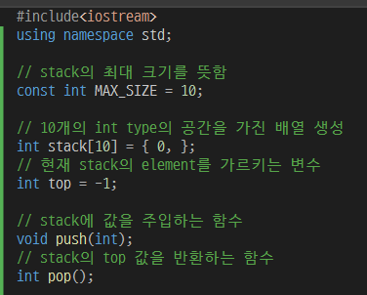
Stack

Slide 8
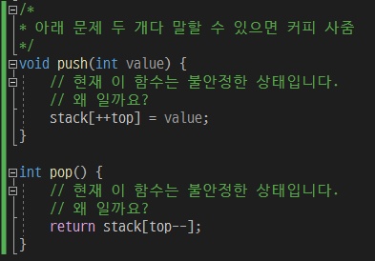
Stack

Slide 9
Stack

Slide 10
Stack
https://www.acmicpc.net/problem/10828
직접 구현해서 풀어보기

Slide 11

List
그래서 List가 뭔데요?

Slide 12

List
그래서 List가 뭔데요?
캔 좀 넣으세요.

Slide 13
List
INSERT
그래서 List가 뭔데요?

Slide 14
List
REMOVE
그래서 List가 뭔데요?

Slide 15
List
REMOVE
그래서 List가 뭔데요?

Slide 16
List
https://www.acmicpc.net/problem/10845
직접 구현해서 풀어보기

